Slide 1



Slide 2









Slide 3


Slide 4
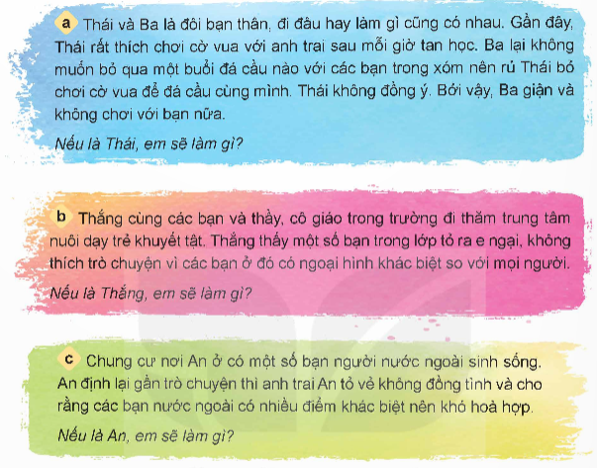

4. Xử lý tình huống
Thảo luận nhóm 4

Slide 5


